Slide 1

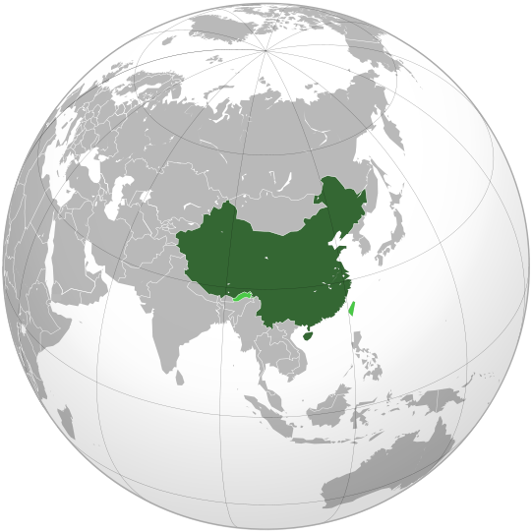
Китайська Народна Республіка

Slide 2
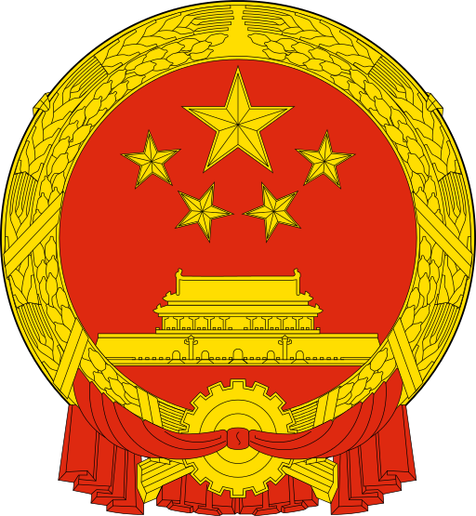
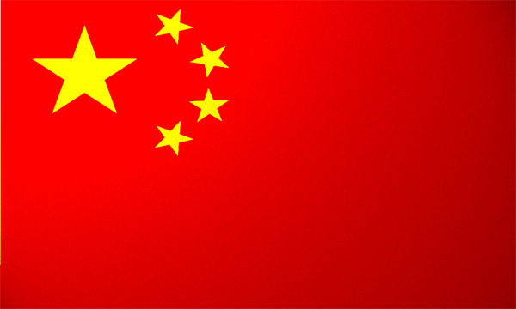
Символіка Китаю
Прапор
Герб

Slide 3
Візитна картка Китаю
Площа: 9,6 млн. км. кв.
Населення: 1 339 млн. осіб (1 місце в світі)
Столиця: Пекін
Державний лад: соціалістична республіка, унітарна держава
Грошова одиниця: юань
Великі міста: міста - муьтимільйонери – Шанхай(14,2 млн. чол.), Пекін (12,6 млн. чол.), Тяньцзінь (9,5 млн. чол.), Шеньян (5,1 млн. чол), більше 40 міст-мільйонерів.

Slide 4
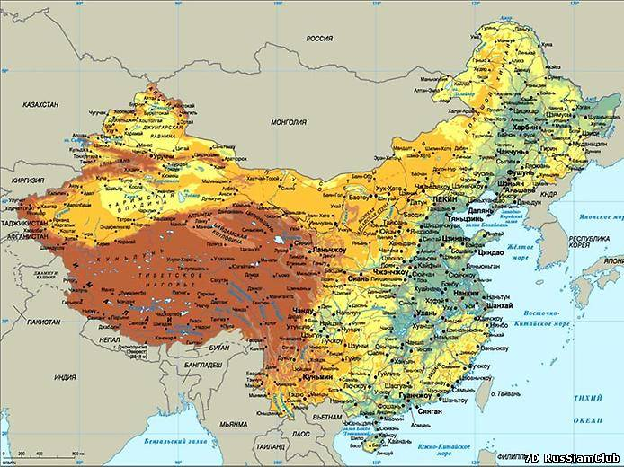
Рельєф
Схід – прибережні рівнини (Велика Китайська), Лесове плато і низькі гори;
Захід – центрально-азіатські плоскогір'я і гори (Тянь-Шань, Куньлунь, Тибет, Гімалаї).

Slide 5
Населення
ІІ тип відтворення;
Природний приріст – 12;
Демографічна політика – «Нагорода за одну дитину, прогресуюче покарання за 3 й наступних дітей»;
Багатонаціональна країна 55 народів;
Міграції – ХІХ-ХХ ст. – до США, Канади; нині – внутрішні.
Релігія – буддизм (світова), конфуціанство, даосизм (національна);
Середня густота населення – 131,5 чол. на км. кв., сх. – 200-1000 чол. на км. кв., зх. – 1 чол. на км. кв.;
Рівень урбанізації – 47%;
Офіційні мови – китайська.

Slide 6
Господарство
1. Індустріально-аграрна країна;
2. Територіальна структура економіки:
- Східний Китай: 40% площі, 87% промислового виробництва (новітні галузі);
- Західний Китай: 60% площі, 13% промислового виробництва (добувні галузі)
3. Провідні місця за обсягом виробництва, але останні за виробництвом на душу населення.

Slide 7
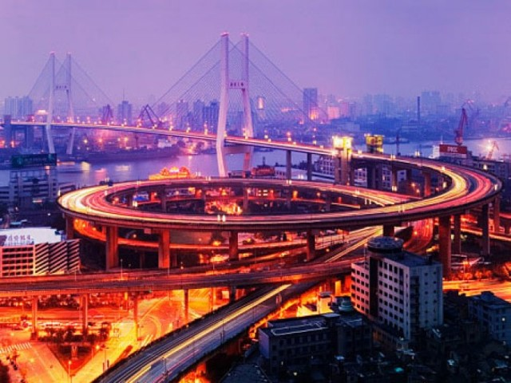
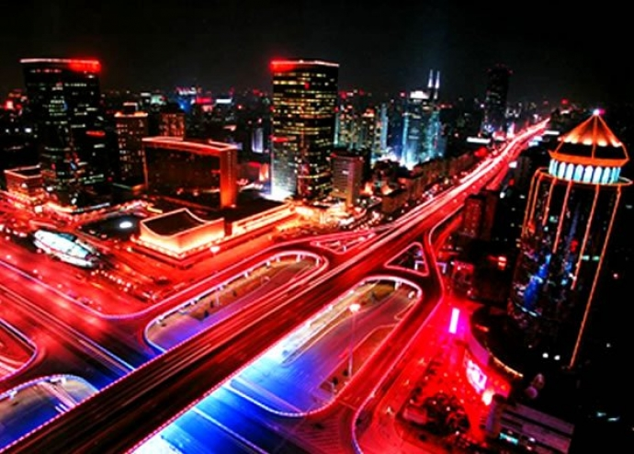
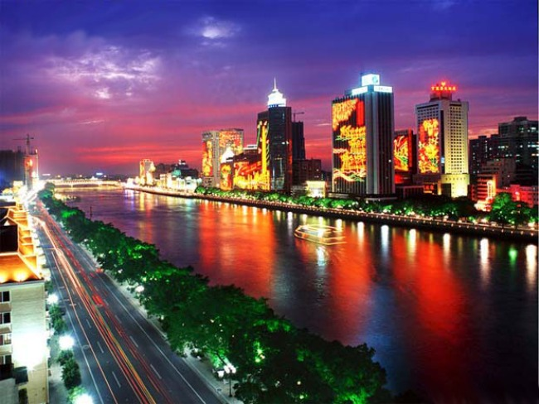
Пекі́н— столиця Китайської Народної Республіки. Населення муніципалітету — 22 млн мешканців (Пекін є другим за кількістю населення містом КНР після Шанхаю). Густота населення — 1309,4 осіб/км².
Пекін — значний транспортний вузол, місто обслуговують кілька залізничних станцій, міжнародний аеропорт, вісім гілок метрополітену. У Пекіні діють багато вузів, музеїв та театрів. Місто славиться численними монументами історії та культури.

Slide 8
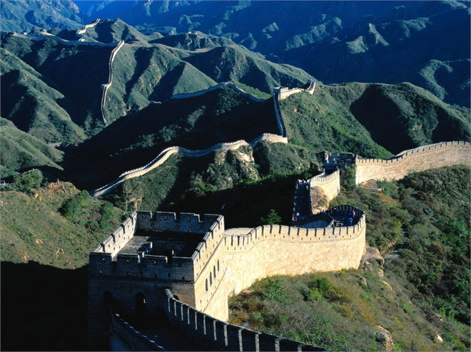
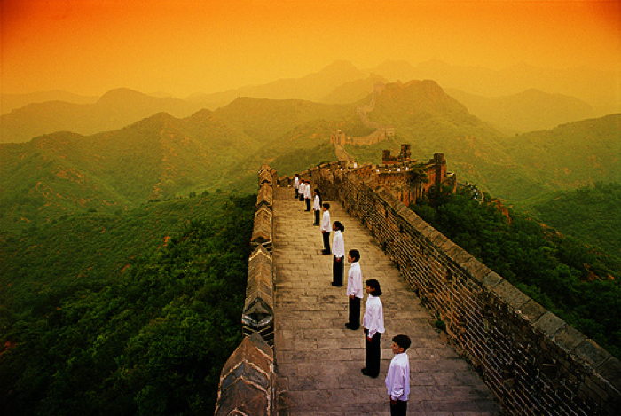
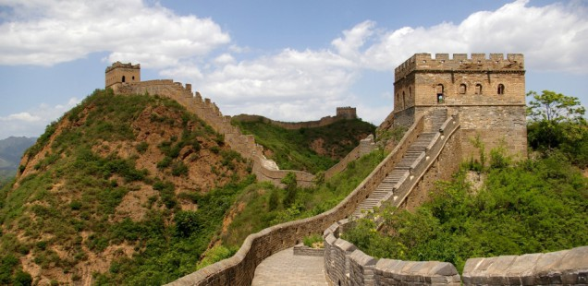
Пам’ятки Китаю
Великий китайський мур

Slide 9
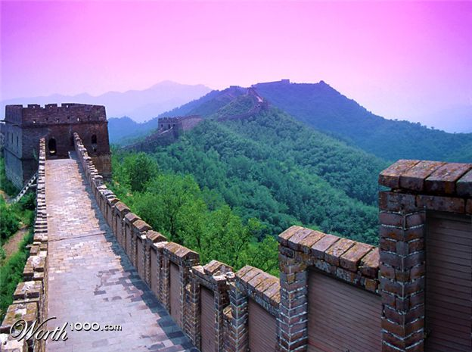
Вели́кий кита́йський мур́— серія кам'яних та земляних укріплень в північній частині Китаю, збудованих з метою захисту північних кордонів Китайської імперії проти вторгнень різних кочових племен.
Найстаріша частина муру була збудована ще в сьомому столітті до н. е. Пізніше, будівництво нових секцій тривало аж до 16 століття включно. Одна з найвідоміших частин муру збудована в 220—206 до н. е. першим імператором Китаю Цінь Ші Хуан-ді. Небагато з них дійшли до наших днів. Більшість нині існуючих були збудовані в епоху династії Мін.

Slide 10
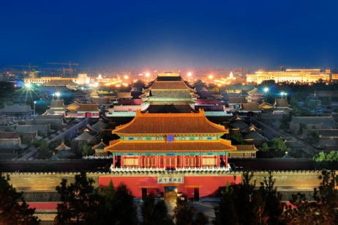
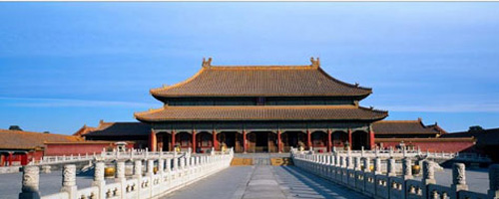
Імператорський палац Гугун
Протягом 500 років він служив резиденцією 24 китайським імператорам і їх сім’ям. Звичайним смертним вхід сюди був категорично заборонений аж до 1925 року. Стіни Забороненого палацу досі бережуть таємниці попередніх мешканців.

Slide 11
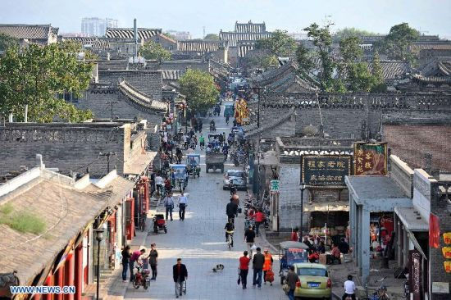
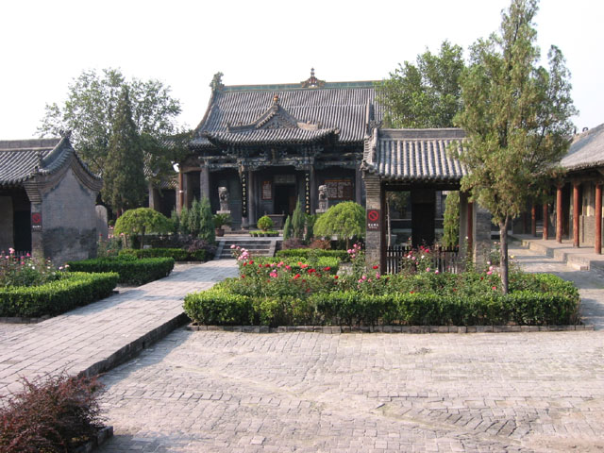
Стародавнє місто Пін'яо
Стародавнє місто Пін'яо — місто, що розташоване в північній частині провінції Шаньсі. В грудні 1997 року було внесено до Реєстру об'єктів світової культурної спадщини. Це видатний зразок традиційного китайського міста періоду династій Мін і Цін, у зовнішньому вигляді якого збереглися всі особливості властиві класичному китайському містобудуванню, що демонструє виключно високий рівень культурного, соціального і економічного розвитку.

Slide 12
Презентація
учениці 10-Б класу
ЗОШ I-III ступенів №2
м. Роздільна
Нєдєлку Тетяни
2014 р.

